Slide 1





社群平台之假評論預測模型 及假評論寫手行為研究
第八組
林聖典 顏煥勳 陳宇鑫 彭琮鈺 余俊廷
Notes:
大家好，我們是第八組，我們的題目是社群平台之假評論預測模型及假評論寫手行為研究

Slide 2

分工表
林聖典 | 程式、書面、簡報
顏煥勳 | 程式、書面、簡報
陳宇鑫 | 程式、書面、簡報
彭琮鈺 | 程式、書面、簡報
余俊廷 | 程式、書面、簡報
Notes:
首先是我們的分工表，基本上我們都是一起討論、一起做報告，所以沒有很明顯的分工，每個人基本上每個部分都有做。

Slide 3
目錄
研究動機及專案目標
相關文獻探討
研究模型及設計
資料處理、建模及實驗結果分析
管理意涵及學術貢獻
結論及未來展望
Notes:
這邊是我們的目錄

Slide 4

01. 研究動機 及專案目標

Slide 5

研究動機
研究動機及專案目標 | 相關文獻探討 | 研究模型及設計 | 資料處理、建模及實驗結果分析 | 管理意涵及學術貢獻 | 結論及未來展望
為了提供一個更為可信的評論資訊，本計劃目標在建立出一個假評論分類模型能夠從眾多評論中過濾出虛假評論，協助平台業者 ex.Yelp 過濾虛假評論並重新計算店家評分，使用戶能夠更有參考性的依據評論做出購買決策，讓消費行為不會受到虛假評論而有所影響。
Notes:
希望提供一個更為可信的評論資訊，協助平台業者 ex.Yelp 過濾虛假評論並重新計算店家評分，讓消費行為不會受到虛假評論而有所影響。

Slide 6



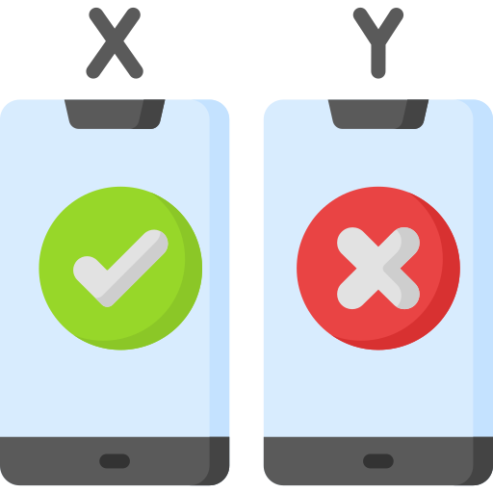


專案目標
研究動機及專案目標 | 相關文獻探討 | 研究模型及設計 | 資料處理、建模及實驗結果分析 | 管理意涵及學術貢獻 | 結論及未來展望
目標一、
建立假評論預測模型
目標二、
比較真實評論
與寫手之評論差異
目標三、
評估將此模型應用
於其他平台之可能性
Notes:
這邊是我們的專案目標，基本上和期中提案差不多。
貼圖來源：
模型：https://www.flaticon.com/free-icon/predictive-models_2103652
天使：https://www.flaticon.com/free-icon/angel_621899
惡魔：https://www.flaticon.com/free-icon/devil_3504537?term=evil&page=1&position=34
評論：https://www.flaticon.com/free-icon/service_3712284?term=review&page=1&position=1
平台可能性：https://www.flaticon.com/free-icon/comparison_2554268

Slide 7
02. 相關文獻探討

Slide 8
相關文獻探討
研究動機及專案目標 | 相關文獻探討 | 研究模型及設計 | 資料處理、建模及實驗結果分析 | 管理意涵及學術貢獻 | 結論及未來展望
文獻探討
論文 1：Fake Review Detection on Yelp Dataset Using Classification Techniques in Machine Learning https://ieeexplore.ieee.org/document/9055644
四種不同的機器學習方法建立假評論偵測模型(Logistic Regression 、Naïve Bayes、SVM、 XGBoost)
沒有對真實評論與寫手之評論做更進一步的探討分析。
Notes:
該論文提出了運用四種不同的機器學習方法建立假評論偵測模型，並且比較各個不同方法間假評論偵測模型的差異，但是論文並沒有對於真實評論與寫手之評論做更進一步的探討分析。

Slide 9
相關文獻探討
研究動機及專案目標 | 相關文獻探討 | 研究模型及設計 | 資料處理、建模及實驗結果分析 | 管理意涵及學術貢獻 | 結論及未來展望
文獻探討
論文 2：應用深度學習技術於網路虛假評論偵測 http://jeb.cerps.org.tw/files/JEB2019-008.pdf
深度神經網路（DNN）、 卷積神經網路（CNN）、 長短期記憶模型（LSTM）建構網路虛假評論偵測模型
台灣知名論壇(Mobile01 論壇)的虛假評論監控機制
Notes:
該論文使用深度神經網路（DNN）、 卷積神經網路（CNN）、 長短期記憶（LSTM）等深度學習方法建構網路虛假評論偵測模型，並用於台灣知名論壇的虛假評論上，以提供提供網路評論的平台一個監控的機制，可以預警或是篩選有問題的評論，以避免不實評論對廠商或是消費者造成傷害。
Mobile01 論壇：台灣 3C 產品資訊討論度最高瀏覽率的網站之一

Slide 10
03. 研究模型 及設計

Slide 11
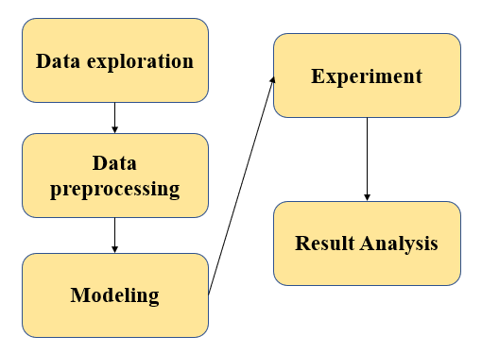
研究流程
研究動機及專案目標 | 相關文獻探討 | 研究模型及設計 | 資料處理、建模及實驗結果分析 | 管理意涵及學術貢獻 | 結論及未來展望
Notes:
這邊是我們的研究流程圖。
先做探索性分析EDA
前處理
建模
跑實驗
最後對結果作分析。

Slide 12
實驗設計
研究動機及專案目標 | 相關文獻探討 | 研究模型及設計 | 資料處理、建模及實驗結果分析 | 管理意涵及學術貢獻 | 結論及未來展望
Experiment 1: behavior → 探索行為特徵
Experiment 2: text → 評論轉為向量、特徵選擇
Experiment 3: both → 兩者皆考慮
Notes:
Experiment1.behavior
一般平台用戶與評論寫手的評論動機不同，我們觀察不同帳號之間的評論差異，透過EDA建立數個行為特徵作為模型輸入，預測假評論。
Experiment2.text
考慮評論內容本身，把每則評論經過前處理之後轉換至文字向量並作為模型輸入，接著用特徵選擇找出高鑑別力的terms來提升辨別真假評論的準確率。
Experiment3.all
結合前兩項實驗所有的特徵，同時考慮了留言內容本身以及留言者的行為特徵來對評論進行分類。

Slide 13
實驗設計
研究動機及專案目標 | 相關文獻探討 | 研究模型及設計 | 資料處理、建模及實驗結果分析 | 管理意涵及學術貢獻 | 結論及未來展望
主要評估指標：False recall、accuracy
False recall：all predict False？Recall = 100 %！
Notes:
True：真評論；False：假評論
主要評估指標：False recall(假評論的召回率)、accuracy(準確率)
目標是找出所有假評論，因此假評論的召回率(False recall)是我們重視的模型指標。
但是單純看假評論的召回率的話，模型只要全部預測為假評論，那False recall就是100%，因此也會檢視該模型是否有一定水準的accuracy。

Slide 14
04. 資料處理、建模及實驗結果分析

Slide 15
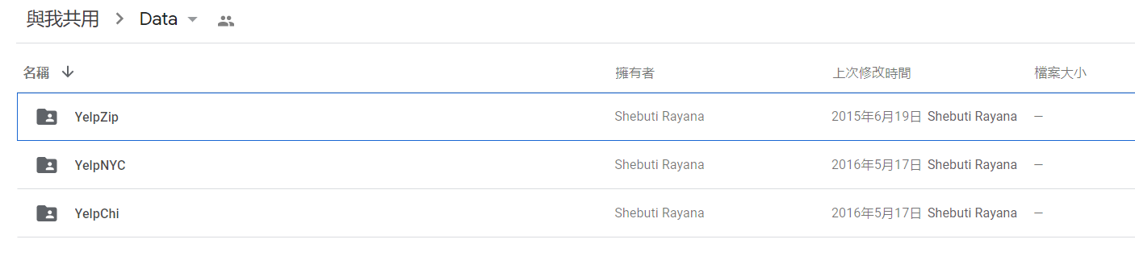
資料集簡介
研究動機及專案目標 | 相關文獻探討 | 研究模型及設計 | 資料處理、建模及實驗結果分析 | 管理意涵及學術貢獻 | 結論及未來展望
Notes:
我們的資料集來自於一個yelp網站的管理者所分享的雲端資料。這是有label的yelp 平台的評論資料集。評論的標的包含商店、餐廳等等。

Slide 16
Data Exploration

Slide 17
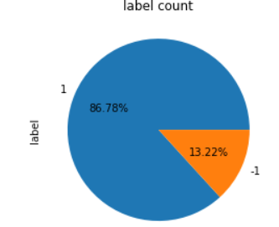
Data Exploration
研究動機及專案目標 | 相關文獻探討 | 研究模型及設計 | 資料處理、建模及實驗結果分析 | 管理意涵及學術貢獻 | 結論及未來展望
Total：608,598
True：528,132
False：80,466
Unique user：260,277
Unique restaurant：5,044
圖:真實評論與虛假評論佔比
Notes:
總共約有60萬則評論，共有 528,132 筆真實評論，以及 80,466 筆虛假評論。大約是87:13。
其中這些評論分別由 260,277 為使用者所寫，總共評論了 5,044 間不同的餐廳。

Slide 18
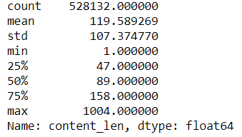
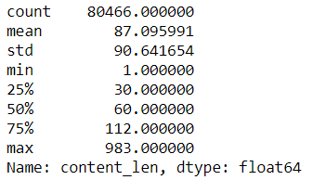
真評論與假評論字數的差異
研究動機及專案目標 | 相關文獻探討 | 研究模型及設計 | 資料處理、建模及實驗結果分析 | 管理意涵及學術貢獻 | 結論及未來展望
真評論
假評論
Notes:
可以看出真評論的字數大多會比假評論還要長，我們覺得可能是因為假評論寫手因為要寫多篇文章，所以較不會認真寫，
或是因為假評論寫手並沒有親身體會，所以比較無法寫出更多的具體內容。

Slide 19
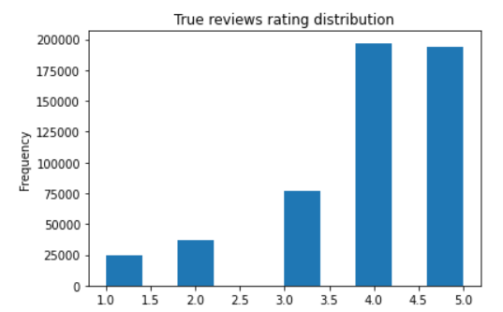
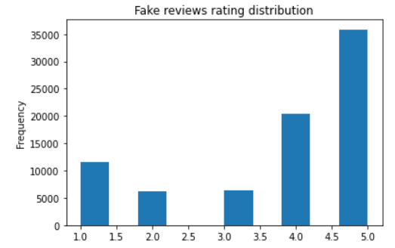
真評論與假評論評分(rating)的差異
研究動機及專案目標 | 相關文獻探討 | 研究模型及設計 | 資料處理、建模及實驗結果分析 | 管理意涵及學術貢獻 | 結論及未來展望
真評論
假評論
Notes:
我們想知道真假評論的評分是否有差異。
假評論的評分(rating)分布呈現兩端高中間低的分布，也就是說假評論的寫手傾向給予極端的分數也就是1分或是5分，而真實評論的使用者，則傾向給予較高的分數(4分或是5分)
之後我們也因為這個差異去設計一個新的變數作為模型輸入。

Slide 20
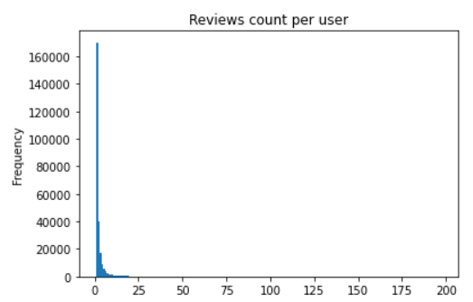
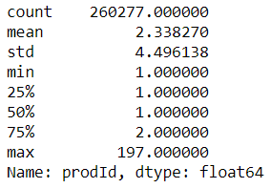
用戶與評論間的關聯
研究動機及專案目標 | 相關文獻探討 | 研究模型及設計 | 資料處理、建模及實驗結果分析 | 管理意涵及學術貢獻 | 結論及未來展望
我們想要了解每位用戶平均的留言數，從下圖中可以看出用戶平均留2.34則留言，並且有超過50%的使用者只留下一則留言。

Slide 21
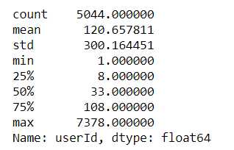
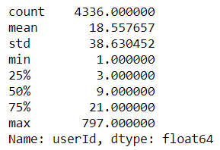
餐廳與評論間的關聯
研究動機及專案目標 | 相關文獻探討 | 研究模型及設計 | 資料處理、建模及實驗結果分析 | 管理意涵及學術貢獻 | 結論及未來展望
從下圖中，可以看出每間餐廳平均會有120篇評論，其中大約會有18筆為假評論。

Slide 22
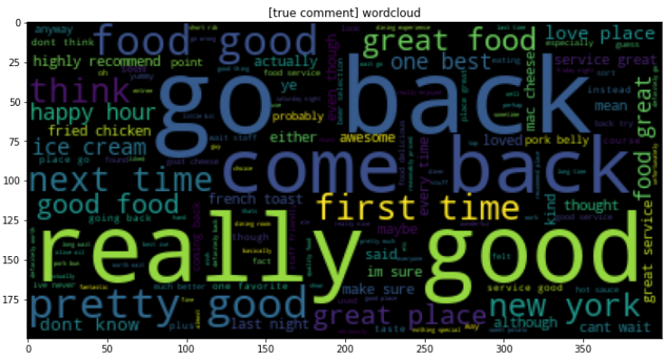
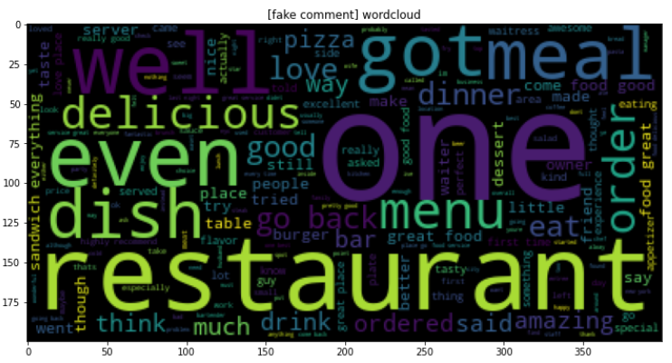
文字雲
研究動機及專案目標 | 相關文獻探討 | 研究模型及設計 | 資料處理、建模及實驗結果分析 | 管理意涵及學術貢獻 | 結論及未來展望
真評論文字雲
假評論文字雲
Notes:
從上面兩張圖可以分別看出真實評論以及假評論間的用字差異，在真實評論中，大多字是在描述個人的感受，例如說下次會再來(go back)、很棒(really good)、吃的很開心等等，描述會較為抽象與接近情感的抒發；在假評論中，描述會較為具體，例如說食物很美味(delicious)，飲料好喝，服務佳等等，這些虛假評論較為客觀且是針對一般人會好奇的項目作評論，所以我們認為虛假評論可能會為了吸引大眾來觀看留言，所以會挑一些人們會感興趣的地方做虛假評論，反而留下真實評論的使用者很多的評論是情感上抒發個人的感受，相較之下較為抽象。

Slide 23
Data preprocessing

Slide 24


Tokenize review sentences
研究動機及專案目標 | 相關文獻探討 | 研究模型及設計 | 資料處理、建模及實驗結果分析 | 管理意涵及學術貢獻 | 結論及未來展望
Before
after
Notes:
將每一則評論，依序移除標點符號，轉成 token，用nltk 移除 stopwords ，最後使用 lemmatization 的方法將相同語意的字轉為同一個字。

Slide 25
建構用戶行為特徵
研究動機及專案目標 | 相關文獻探討 | 研究模型及設計 | 資料處理、建模及實驗結果分析 | 管理意涵及學術貢獻 | 結論及未來展望
average_review_similarity | max_review_similarity | review_count_today
rating_deviation | tokenize_content_len | absolute_compound
cap_word_count | digit_word_count | length_deviation
review_count | extreme_rating_ratio
Notes:
針對前面所做的eda結果，我們建構了11個不同的用戶行為特徵。分別為:

Slide 26
在實際訓練模型前對於各個自建變數的解釋
研究動機及專案目標 | 相關文獻探討 | 研究模型及設計 | 資料處理、建模及實驗結果分析 | 管理意涵及學術貢獻 | 結論及未來展望
average_review_similarity： 該名作者的所有評論的兩兩相似度的平均。
max_review_similarity： 該名作者的所有評論的兩兩相似度的最大值。
review_count_today： 這篇評論的作者當天發布了多少篇評論
rating_deviation：該篇評論的評分與這間商店的平均評分的差異
tokenize_content_len：經過tokenization後的評論長度
Notes:
這邊是對這11個自建變數的解釋與一些預期假設
average_review_similarity：
我們預期如果作者的評論大多相似，則有可能是寫手直接複製貼上相關文章，而不是自己所寫。相似度越高，很可能是寫手
max_review_similarity：
我們預期如果作者的評論有文章極度相似，代表可能曾經直接複製貼上自己的留言，我們透過最大值想要看最大的相似度。最大相似度越高，很可能是寫手
review_count_today：
我們預期如果作者在一天內評論了許多間餐廳，則可能是虛假評論。
rating_deviation：
我們預期如果作者的評論的評分和商店平均的評分落差過大，代表作者的行為跟一般大眾行為不相同，可能是虛假評論的原因。
tokenize_content_len：
我們預期如果作者是假評論，依照前面EDA的結果，假評論長度會較真實評論短。

Slide 27
在實際訓練模型前對於各個自建變數的解釋
研究動機及專案目標 | 相關文獻探討 | 研究模型及設計 | 資料處理、建模及實驗結果分析 | 管理意涵及學術貢獻 | 結論及未來展望
absolute_compound：情緒分數的絕對值(情緒的極端程度)
cap_word_count： 這篇評論的大寫字數
digit_word_count： 這篇評論的數字字數
length_deviation： 這篇評論經過tokenization後長度改變的比例
review_count：這篇評論的作者的留言次數
extreme_rating_ratio：這篇評論的作者的極端評論(1分或5分)的比例
Notes:
absolute_compound：
我們預期如果是虛假評論，寫手可能會用較為情緒化的字眼吸引大眾的目光，所以我們選用了情緒分析的分數作為特徵，同時因為不確定寫手是為了洗正評或是刷負評，所以我們採用情緒分析分數的絕對值。
cap_word_count：
我們預期如果從評論的大寫字數，可能帶有情感，語調等，可能是使用者所寫的真實評論。
digit_word_count：
我們預期如果從評論的數字數，可能代表價錢、日期等等，可能代表的較為具體、實際的資訊，可能是使用者所寫的真實評論。
length_deviation：
我們預期如果從評論經過前處理(刪除stopword、標點符號、lemmatization)過後很多字都被刪除了，代表提供了很多沒用的資訊，可能帶有真假評論的相關資訊。
review_count：
我們預期如果從用戶的總評論數來看，如果用戶留過較多言論，只要不是都重複評論，或是在很短的時間內大量留言，可能是真評論居多。
extreme_rating_ratio：
我們預期用戶如果每次評分的行為都較為極端(1分或5分居多)，則可能是虛假評論寫手需要給出較極端的評分來刷分。

Slide 28
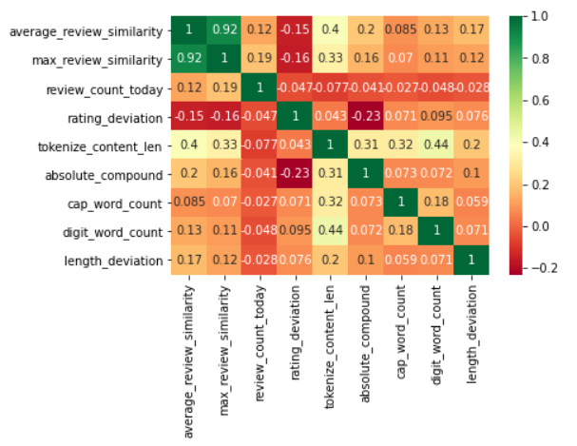
新特徵的相關係數矩陣
研究動機及專案目標 | 相關文獻探討 | 研究模型及設計 | 資料處理、建模及實驗結果分析 | 管理意涵及學術貢獻 | 結論及未來展望
Notes:
在相關係數矩陣中可以看出，average_review_similarity和max_review_similarity的相關性最高，推測是因為很多的留言都只有一篇或是較少篇，導致在計算時可能無法計算(補為0)，或是相近，另外，其他的9個變數之間的相關係數都不高。

Slide 29
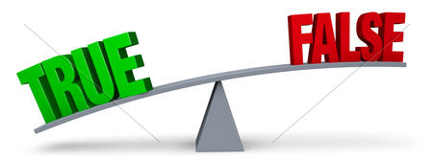
Class Imbalance
研究動機及專案目標 | 相關文獻探討 | 研究模型及設計 | 資料處理、建模及實驗結果分析 | 管理意涵及學術貢獻 | 結論及未來展望
SMOTE！
Notes:
從前面EDA知道，資料集中真實評論與虛假的評論數量差異懸殊，所以採用SMOTE的方法做oversampling，
提升訓練集中虛假評論的數量，讓訓練集中兩類別的評論數量相同。

Slide 30
Modeling

Slide 31

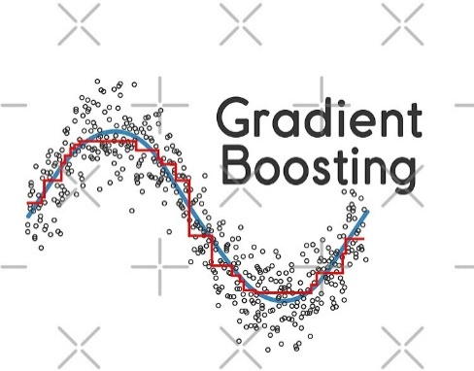

採用的分類模型
研究動機及專案目標 | 相關文獻探討 | 研究模型及設計 | 資料處理、建模及實驗結果分析 | 管理意涵及學術貢獻 | 結論及未來展望
Logistic Regression
Gradient Boosting
XGBoost
Notes:
我們將採用的分類模型：
Logistic Regression
Gradient Boosting Classifier
XGBoost

Slide 32
Experiment

Slide 33
Experiment 1 - only behavior features
研究動機及專案目標 | 相關文獻探討 | 研究模型及設計 | 資料處理、建模及實驗結果分析 | 管理意涵及學術貢獻 | 結論及未來展望
模型變數重要性：
Logistics：length_deviation、digit_word_count、max_review_similarity
Gradient Boosting：review_count、average_review_similarity、extreme_rating_ratio
XGBoost：review_count、extreme_rating_ratio、review_count_today

Slide 34
Experiment 1 - only behavior features
研究動機及專案目標 | 相關文獻探討 | 研究模型及設計 | 資料處理、建模及實驗結果分析 | 管理意涵及學術貢獻 | 結論及未來展望
 | Accuracy | False recall | False precision | False F1 score
Logistics regression | 0.68 | 0.80 | 0.27 | 0.40
Gradient Boosting | 0.73 | 0.76 | 0.29 | 0.42
XGBoost | 0.75 | 0.68 | 0.31 | 0.42

Slide 35
實驗一 - 小結
研究動機及專案目標 | 相關文獻探討 | 研究模型及設計 | 資料處理、建模及實驗結果分析 | 管理意涵及學術貢獻 | 結論及未來展望
實驗結果：
Logistics regression之False recall最高， Accuracy最低。
XGBoost之False recall最低， Accuracy最高。
Gradient Boosting有較平衡的表現。
模型變數重要性：
review_count(評論數量)
extreme_rating_ratio(極端評論比例)
Notes:
False recall最佳的模型是Logistics regression，但它的Accuracy僅有0.68，是三種模型中最低的，代表模型傾向預測是假評論，導致整體準確率不佳。XGBoost則相反，Accuracy最佳而False recall最差，在兩者中取得平衡的話Gradient Boosting可能是綜合表現較好的模型，亦即在保證一定水準的準確率下(超過七成)，假評論的召回率還不錯(0.76)。
以實驗結果而言，團隊認為Gradient Boosting在只有用戶行為的資料集中，表現得較為穩定而不偏頗。
review_count，代表評論數量有助於判別是否是假評論；extreme_rating_ratio，代表極端評論比例有助於判別是否是假評論，符合我們對該行為變數的假設(即寫手需要為店家刷分或刻意抹黑)。

Slide 36
Experiment 2 - only text features
研究動機及專案目標 | 相關文獻探討 | 研究模型及設計 | 資料處理、建模及實驗結果分析 | 管理意涵及學術貢獻 | 結論及未來展望
模型變數重要性：
Logistics：solid、cute、seating、decent、flavorful、space、super、there、liked、sausage
Gradient Boosting：also、pretty、im、little、sauce、come、bit、got、ive、ordered
XGBoost：sauce、there、seating、bit、flavor、pork、cute、solid、tasty

Slide 37
Experiment 2 - only text features
研究動機及專案目標 | 相關文獻探討 | 研究模型及設計 | 資料處理、建模及實驗結果分析 | 管理意涵及學術貢獻 | 結論及未來展望
 | Accuracy | False recall | False precision | False F1 score
Logistics regression | 0.67 | 0.56 | 0.22 | 0.31
Gradient Boosting | 0.69 | 0.54 | 0.22 | 0.31
XGBoost | 0.84 | 0.15 | 0.29 | 0.20

Slide 38
實驗二 - 小結
研究動機及專案目標 | 相關文獻探討 | 研究模型及設計 | 資料處理、建模及實驗結果分析 | 管理意涵及學術貢獻 | 結論及未來展望
實驗結果：
Logistics regression之False recall最高， Accuracy最低。
XGBoost之False recall最低， Accuracy最高。
Gradient Boosting有較平衡的表現。
模型變數重要性：
對於餐點口味的描述如: flavorful, sauce, pork, tasty等。→ 假評論
假評論常用字 →真實評論的「反指標」
Notes:
False recall最佳的模型是Logistics regression，但它的Accuracy僅有0.68，是三種模型中最低的，代表模型傾向預測是假評論，導致整體準確率不佳。XGBoost則相反，Accuracy最佳而False recall最差，在兩者中取得平衡的話Gradient Boosting可能是綜合表現較好的模型，亦即在保證一定水準的準確率下(超過七成)，假評論的召回率還不錯(0.76)。
以實驗結果而言，團隊認為Gradient Boosting在只有用戶行為的資料集中，表現得較為穩定而不偏頗。
承兩類別在文字雲的視覺化分析中，我們觀察到假評論傾向給予比較詳細的描述，而真實評論有比較多情緒面的描述。在此階段的實驗結果，從各模型對於變數的重要性之選取中可以發現，各模型所選出的字多是「假評論」對於餐廳客觀描述會使用到的terms，尤其是對於餐點口味的描述如: flavorful, sauce, pork, tasty等。但從實驗數據觀察可以發現，相較於上一組實驗，假評論的偵測率顯著下降，而真實評論的偵測率也有微幅下降。造成此現象的發生，本團隊推測，在特徵選取步驟中，因為 data imbalance 的狀況 (真實評論的數量遠高於假評論的數量) ，所使用之Chi-square method 所選出的強鑑別力特徵，不僅反映出的是假評論的常用字，更應該是真實評論的「不常見字」，意即這些被選出的字為真實評論的「反指標」，故模型在此實驗中，明顯降低了假評論的辨識率，但又因為文字資料有稀疏的特性，使得真實評論的辨識率不增反略減。

Slide 39
Experiment 3 - both text features & behavior features
研究動機及專案目標 | 相關文獻探討 | 研究模型及設計 | 資料處理、建模及實驗結果分析 | 管理意涵及學術貢獻 | 結論及未來展望
模型變數重要性：
Logistics：max_review_similarity、average_review_similarity、cute、seating、decent、super、id、youre、space、solid
Gradient Boosting：review_count、max_review_similarity、average_review_similarity、rating_deviation、review_count_today、extreme_rating_ratio、tokenize_content_len、length_deviation、owner、absolute_compound
XGBoost：one、place、tokenize_content_len、rating_deviation、max_review_similarity、extreme_rating_ratio、absolute_compound、would、length_deviation、next

Slide 40
Experiment 3 - both text features & behavior features
研究動機及專案目標 | 相關文獻探討 | 研究模型及設計 | 資料處理、建模及實驗結果分析 | 管理意涵及學術貢獻 | 結論及未來展望
 | Accuracy | False recall | False precision | False F1 score
Logistics regression | 0.71 | 0.75 | 0.28 | 0.41
Gradient Boosting | 0.83 | 0.41 | 0.36 | 0.39
XGBoost | 0.23 | 0.90 | 0.14 | 0.24

Slide 41
實驗三 - 小結
研究動機及專案目標 | 相關文獻探討 | 研究模型及設計 | 資料處理、建模及實驗結果分析 | 管理意涵及學術貢獻 | 結論及未來展望
實驗結果：
Gradient Boosting 之False recall最高， Accuracy最低。
XGBoost之False recall最高， Accuracy最低。
Logistics regression有較平衡的表現。
模型變數重要性：
行為變數 > 文字變數
確認行為變數的影響性
Notes:
False recall最佳的模型變成XGBoost，但可以說是犧牲大幅的Accuracy換來的，Accuracy僅0.23，僅比隨機猜測還略好(原始資料真假評論比例約為87:13)，代表模型幾乎都預測是假評論，導致整體準確率極差。Gradient Boosting則是另一種極端，Accuracy最佳而False recall最差，代表模型幾乎都預測是真評論，導致不太能偵測出假評論，這與我們的期望相悖，是我們最不樂見的情形。Logistics regression是較平衡的模型，兩個指標都在七成以上，符合我們的期待。
因此，團隊認為Logistics regression在只有評論資料+使用者行為的資料集中，表現得較為符合專案目標的期望，亦即較能偵測出假評論(False recall七成五)且保持一定水準的準確率(七成左右)。
大部分重要的變數都是行為變數，代表與文字相比，行為變數能給予更多資訊，有助於偵測出假評論。且max_review_similarity、average_review_similarity、rating_deviation、extreme_rating_ratio、tokenize_content_len、length_deviation、absolute_compound等行為變數在多個模型中都是前幾重要的，代表本團隊對於這些變數影響真假評論的差異的假設頗合理，的確是偵測假評論的重要變因。

Slide 42
三個實驗的最適模型比較
研究動機及專案目標 | 相關文獻探討 | 研究模型及設計 | 資料處理、建模及實驗結果分析 | 管理意涵及學術貢獻 | 結論及未來展望
 | Accuracy | False recall | False precision | False F1 score
Logistics regression (text) | 0.67 | 0.56 | 0.22 | 0.31
Gradient Boosting (behavior) | 0.73 | 0.76 | 0.29 | 0.42
XGBoost (behavior + text) | 0.71 | 0.75 | 0.28 | 0.41
Notes:
比較結論：
只用行為變數的Gradient Boosting模型在所有指標都略優，而單純用文字資料的模型效果最差，兩者都採用的模型效果比只用行為變數的模型略遜，但其實差距不大。因此本團隊認為行為變數對於偵測假評論是很重要的，而文字資料可能需要更多不同的處理方法，方能達到更好成效。

Slide 43
實驗 - 結論
研究動機及專案目標 | 相關文獻探討 | 研究模型及設計 | 資料處理、建模及實驗結果分析 | 管理意涵及學術貢獻 | 結論及未來展望
Accuracy和False recall為取捨關係，難同時兼顧。
行為變數為關鍵
評論的特性(評論長短、評分差異、評論的情緒強烈程度)
作者的特性(作者過往評論之間的相似度、當天發布的評論次數)
Notes:
Accuracy和False recall勢必要作出取捨，模型常常會傾向都預測是真評論(或相反，都預測假評論)，很難同時讓他們穩定上升。
變數對於偵測假評論非常重要，可以從評論的特性(評論長短、評分差異、評論的情緒強烈程度)、作者的特性(作者過往評論之間的相似度、當天發布的評論次數)得知該篇評論為假評論的可能性。

Slide 44
05. 管理意涵 及學術貢獻

Slide 45
管理意涵及學術貢獻
研究動機及專案目標 | 相關文獻探討 | 研究模型及設計 | 資料處理、建模及實驗結果分析 | 管理意涵及學術貢獻 | 結論及未來展望
評論者的行為變數相較文字變數對於假評論的辨識更具效果。
評論平台的業者可以從評論者帳號的歷史行為去判斷評論真偽。
真實評論中，大多字是在描述個人的感受，描述會較為抽象與接近情感的抒發；在假評論中，描述會較為具體且針對一般人會好奇的項目作評論。
暗示現行多數評論平台的社群功能可能大於實際上資訊交換的功能。
Notes:
換句話說，對於評論平台的業者而言，若要抓出假評論，可以從評論者帳號的歷史行為記錄去做判斷，例如以本研究所建立的幾個變數作為判斷；
相反的，不論是否為評論寫手，每個人的寫作風格、用字遣詞可能有極高的變異，從評論內容反而難以辨識假評論。
所以我們覺得現行多數評論平台的社群作用，也就是提供用者抒發心情，發表意見的作用可能大於實際上資訊交換的功能，反而較多具體客觀的評論可能為虛假評論，畢竟如此更容易吸引讀者的注意。

Slide 46
06. 結論及 未來展望

Slide 47
結論及未來展望
研究動機及專案目標 | 相關文獻探討 | 研究模型及設計 | 資料處理、建模及實驗結果分析 | 管理意涵及學術貢獻 | 結論及未來展望
經過模型的比較我們發現，在進行真實、虛假的評論辨識時，評論者的評論行為相較於其所寫的評論內容更具參考性。​
本研究最終所得到的結果與一開始的假設與期望大相徑庭，本團隊發現假評論更可能以看似客觀的描述來評價餐廳，藉此博得關注，但內容的真實性我們卻無從驗證。​
未來若在辨識率的精準度上有所突破，以及搜集更多不同平台的評論資料，期許得以將建構好的假評論分類模型用於其他平台之上（Google Play, Google Map ...）​

Slide 48
THANK YOU
THANK YOU FOR YOUR TIME AND ATTENTION

Slide 49
分工表
組員姓名 | 分工事項
林聖典 | Model, PPT
顏煥勳 | Model, Word
陳宇鑫 | Model, Word
彭琮鈺 | Model, PPT
余俊廷 | EDA, Model

Slide 50


社群平台之假評論預測模型 及假評論寫手行為研究
第八組
林聖典 顏煥勳 陳宇鑫 彭琮鈺 余俊廷

